Slide 1
Испытания аппаратуры на воздействие электромагнитных полей по ГОСТ РВ 20.39.308-98
ОСОБЕННОСТИ проведения испытаний
Бондарь Ю.И.
Инженер-испытатель ИЛ ЭМС

Slide 2
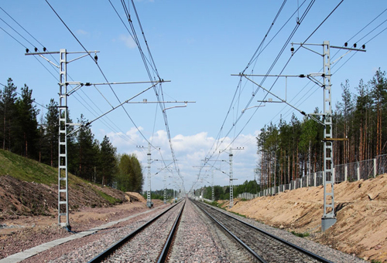
Испытания по ГОСТ РВ 20.39.308-98
Требования стойкости к воздействию ЭМП ВЛЭП и КСЖД:
Электрическое поле - до 30 кВ/м
Магнитное поле - до 3 кА/м
Продолжительность воздействия 100 мс

Slide 3
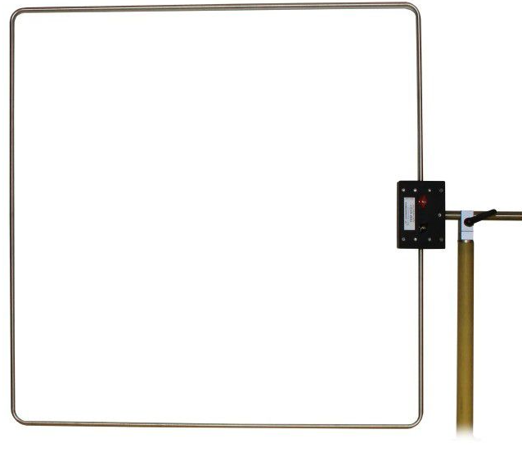
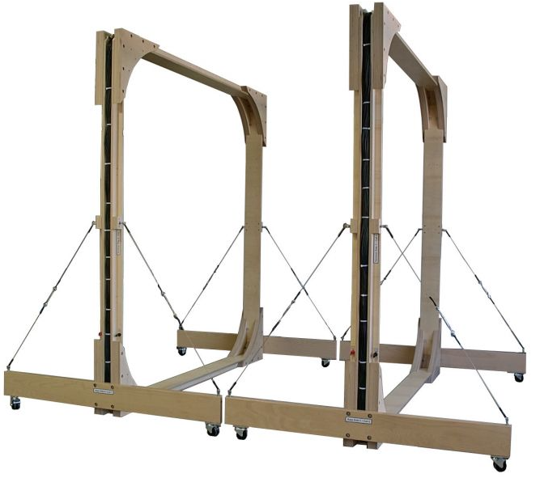
Реализация испытаний
Воздействие магнитным полем
Индукционная катушка
Катушки Гельмгольца

Slide 4
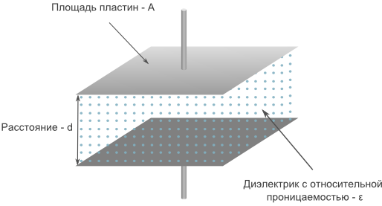
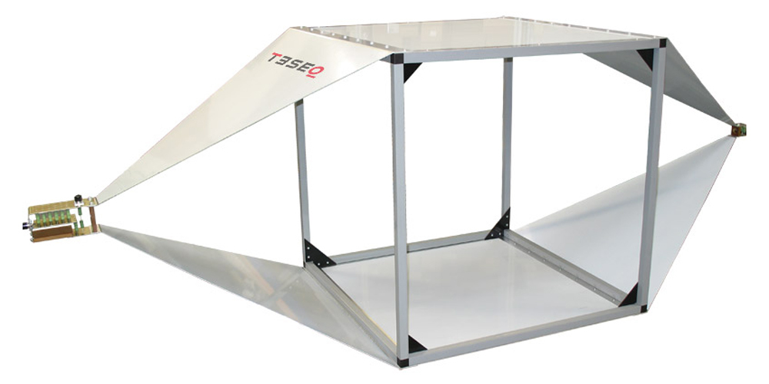
Реализация испытаний
Воздействие электрическим полем
Плоский конденсатор
Прототип экспериментального стенда
Напряжённость поля в плоском конденсаторе
40
E=U⁄D
80
80

Slide 5
Результаты Эксперимента
Характеристики трансформаторов
№ | Напряжение питания, В | Потребляемый ток, А | Потребляемая мощность, Вт | Выходное напряжение, В | Выходной рабочий ток, мА | Ток КЗ, мА
1 | 230 | 2,61 | 600 | 10000 | 50 | 65
2 | 230 | 2,39 | 285 | 10000 | 50 | 60
3 | 220 | 3,20 | - | 15000 | 37 | 45
Результаты экспериментов
Плоский конденсатор (80×80) см Д=40 см |  | Плоский конденсатор (23×23) см Д=30 см
Напряжение источника питания, В | Е-поле, В/м | Напряжение источника питания, В | Е-поле, В/м
100 | 17600 | 100 | 19600
120 | 21050 | 120 | 23450
140 | 24500 | 140 | 27260
160 | 27880 | 160 | 31000
180 | 31130 | 180 | 34600
200 | 34370 | 200 | 38200
220 | 38980 | 220 | 41700

Slide 6
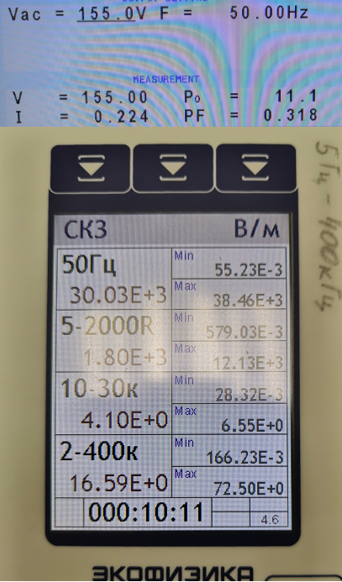
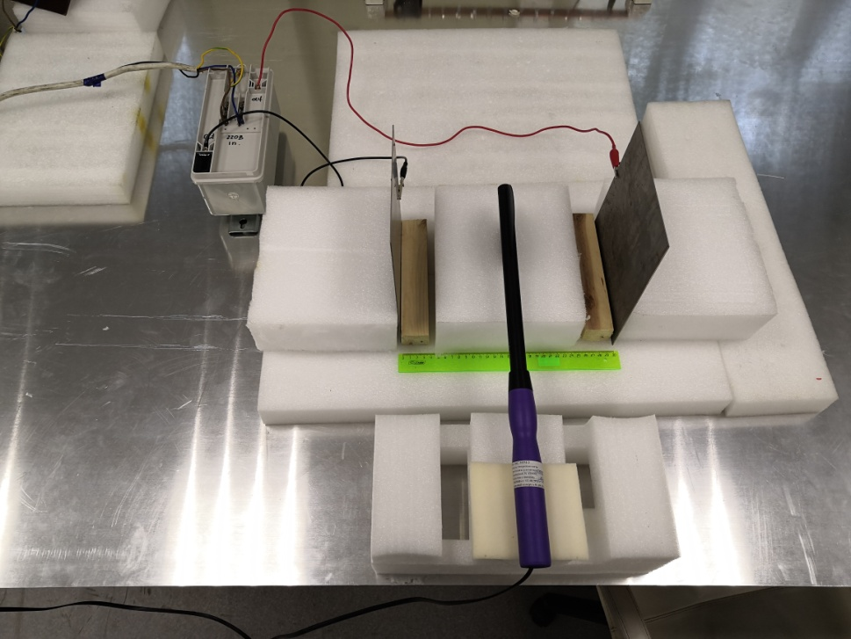
Результаты Эксперимента
Стенд для испытаний
Результат калибровки электрического поля

